Slide 1
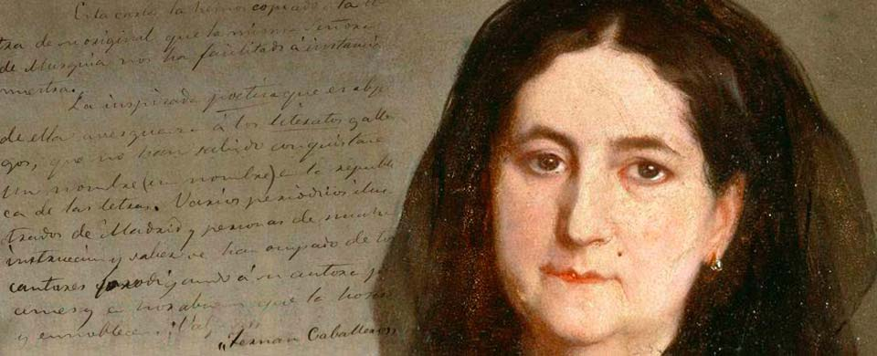
Fernán Caballero
La Gaviota (1849)

Slide 2
Sobre la autora
Cecilia Böhl de Faber (Suiza,1796- Sevilla,1877)
Hija de Juan Nicolás Böhl de Faber (un gran hispanista alemán) y la gaditana Francisca Ruiz de Larrea y Aheran (hija de madre irlandesa y educada en Inglaterra)
primer matrimonio en 1816 con un capitán. Se trasladan a Puerto Rico. Fue un matrimonio muy amargo. Fallece al año de casados.
segundo matrimonio en 1826 con el marqués de Arco-Hermoso. Esposo ejemplar aunque fallece en 1835. Años de bienestar económico, tranquilidad y fecundidad literaria
romance en París con un aristócrata (seductor).
tercer matrimonio en 1837 con Antonio Arrom de Ayala (18 años menor que Cecilia). Comete suicidio.
Defensora de la religiosidad y el patriotismo

Slide 3
Escribió La Gaviota en francés (1848).
“la lengua española no sirve para las novelas- es raro pero es así- por muy bella que sea para la poesía, las comedias (...) para la novela es torpe e inflexible (...) prefiero así escribir en francés”
Traducida por José Joaquín de Mora (1849).
Cecilia tenía miedo de que su novela fuera “tan mutilada que no la conocerá ni la madre que la parió”.
Publicada por entregas en El Heraldo.
Escrita bajo el seudónimo de Fernán Caballero.
Para evitar la crítica de ciertos sectores de la sociedad (por su condición de mujer, que sólo se dedicaban al campo de la poesía).
O para que no la acusaran de ser poco española por sus apellidos.
Adoptar un seudónimo era algo normal en la época.

Slide 4
Otras obras
Clemencia. Novela de costumbres (1852)
Lágrimas. Novela de costumbres contemporáneas (1853)
La farisea (1853)
Un verano en Bornos (1855)
La familia de Alvareda. Novela (1856)
Un servilón y un liberalito o tres almas de Dios. Novela (1857)
Elia o La España treinta años ha (1857)
Deudas pagadas (1860)

Slide 5
¿Qué es el costumbrismo?
Interés por el relato costumbrista.

Slide 6
Costumbrismo
Movimiento artístico de carácter romántico en el que el autor plasma las costumbres típicas y todo lo relacionado a una sociedad, país o región.
La inspiración para crear los lugares y personajes nacen de un sitio y personas que existen.
Surge como necesidad de retratar las costumbres de la provincia (afectadas por la cultura de la ciudad, la revolución industrial y las migraciones de los campesinos a los centros poblados)
coexiste con el Romanticismo. Se diferencia en que desea reflejar la realidad de manera objetiva, fotográfica.
elementos idealizadores
punto de partida del Realismo

Slide 7
Uso de un lenguaje directo, coloquial, descriptivo y minucioso
Objetivo didáctico: guía para establecer lo correcto y moralmente aceptado
Narrador omnisciente
objetiva observación de la realidad
“la novela no se inventa, se observa”
se limita a la descripción (el Realismo analiza e interpreta estas costumbres sociales)

Slide 8
La Gaviota
prerrealista
primera novela que une unos cuadros de costumbre a través de una peripecia argumental (en contraposición a un tipo de lecturas inmersas en un mundo fántástico e irreal)
aglutinación de escenas costumbristas casi sin apenas conexión
inserta cuentos, anécdotas, digresiones, diálogos que ralentizan la acción novelesca (con el objetivo de moralizar)

Slide 9
moralizante y didáctica
propaganda católica
el ideal femenino de la mujer emancipada se ridiculiza
se censura a un sector de la sociedad que imita las costumbres extranjeras
ruralismo costumbrista tendente a lo sentimental y la idealización (influencia del Romanticismo)
bucolismo idílico y tradicional (evoca de modo idealizado la vida en el campo)
apego a lo tradicional, añoranza del pasado
análisis y descripción de tipos (reúne un conjunto de rasgos peculiares de un papel ya conformado por la tradición; reconocibles por los miembros de una cultura; dependen de estereotipos culturales; figuras representativas de grupos sociales reducidos (el seductor, el avaro, el campesino, etc.)

Slide 10
enfrenta campo (Villamar)-corte (Sevilla)
presenta las virtudes de uno y los defectos de la otra
lucha de la tradición contra el positivismo (de signo liberal)- problema nacional
exalta la vida campesina en la que existen unas virtudes en peligro de desaparecer debido al progreso y la influencia extranjera.
¿Cómo afecta a los personajes esta contraposición de campo/ciudad?

Slide 11
Elementos del Romanticismo en La Gaviota
costumbres populares, lo pintoresco
conflictos sentimentales
torero-Marisalada (Carmen de Merimée)
descripción de ruinas, conventos abandonados, fuertes tempestades
oposición campo/corte
cambia el desenlace violento (años 40). Comportamientos más reales de los personajes.
sufrimiento pasivo, huida
ante la pasión perdón y sufrimiento

Slide 12
prólogo
“dar una idea exacta, verdadera y genuina de España, y especialmente del estado actual de su sociedad, del modo de opinar de sus habitantes, de su índole, aficiones y costumbres...”
“es indispensable que, en lugar de juzgar a los españoles pintados por manos extrañas, nos vean los demás pueblos pintados por nosotros mismos”

Slide 13
Personajes
Fritz Stein
Duque de Almansa
Hermano Gabriel
tía María
Marisalada (la Gaviota)
Pepe Vera
Momo
el conde
la condesa

Slide 14
“no pretendo escribir novelas, sino cuadros de costumbres,retratos acompañados de reflexiones y descripciones, y que bajo ese punto se me juzgue. No obstante, mis escritos se presentan como novelas porque no hallo otro nombre que darles”
(carta de 1852)

